Slide 1
A Queda Recente da Desigualdade de Renda no Brasil
Ricardo Paes de Barros, Mirela de Carvalho, Samuel Franco e Rosane Mendonça

Slide 2
Objetivo do texto
Neste capítulo documentamos a evolução recente da desigualdade de renda no Brasil, a qual, a partir de 2001, começou a declinar de forma acentuada e contínua.
A despeito dessa importante redução, a desigualdade no País permanece extremamente elevada e, mesmo com o ritmo acelerado com o qual vem declinando, seriam ainda necessários mais de vinte anos para que atingíssemos níveis similares aos da média dos países com um mesmo grau de desenvolvimento que o nosso.

Slide 3
medidas
Renda familiar per capita
medida de desigualdade = coeficiente de Gini

Slide 4
Entre 2001 e 2005, o grau de desigualdade de renda no Brasil declinou de forma acentuada e contínua
Gini no período declinou 4,6%, passando de 0,593 para 0,566.

Slide 5
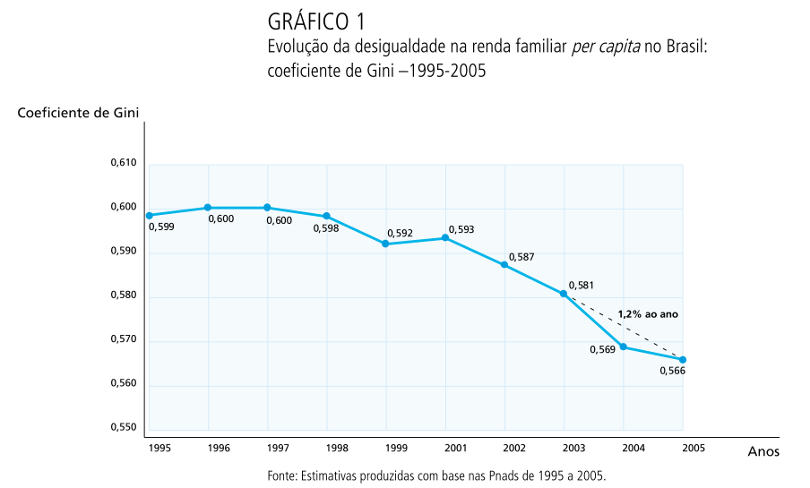

Slide 7
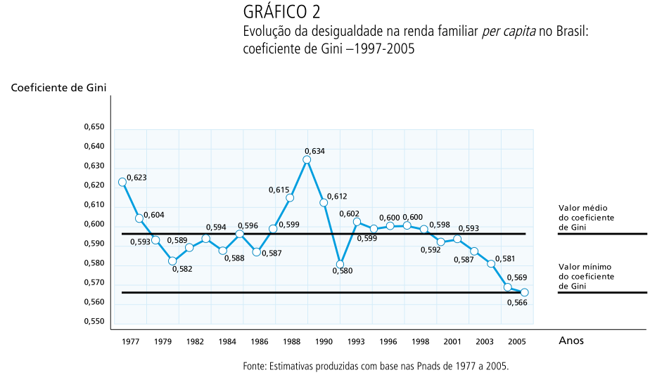

Slide 8
Ritmo da queda
Alcançada em quatro anos, uma queda de quase 5% no coeficiente de Gini poderia ser considerada acentuada? Dos 74 países para os quais se têm informações sobre a evolução deste indicador ao longo da década de 1990, menos de 1∕4 foi capaz de reduzi-lo a uma velocidade superior à alcançada pelo Brasil no quadriênio 2001-2005 (gráfico 3). Portanto, o ritmo em que a desigualdade vem declinando no País é um dos mais acelerados do mundo.

Slide 9
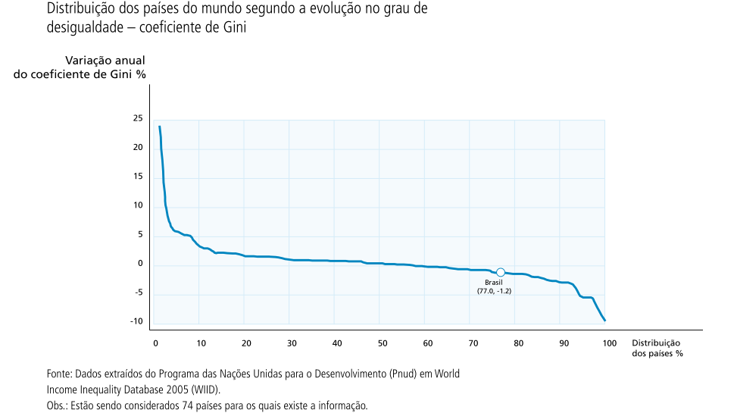

Slide 10
Desigualdade ainda é elevada
Apesar dessa acentuada queda, a desigualdade de renda brasileira permanece extremamente elevada. A fatia da renda total apropriada pela parcela 1% mais rica da população é da mesma magnitude que a apropriada pelos 50% mais pobres (gráfico 4). Além disso, os 10% mais ricos se apropriam de mais de 40% da renda, enquanto os 40% mais pobres se apropriam de menos de 10%.

Slide 11
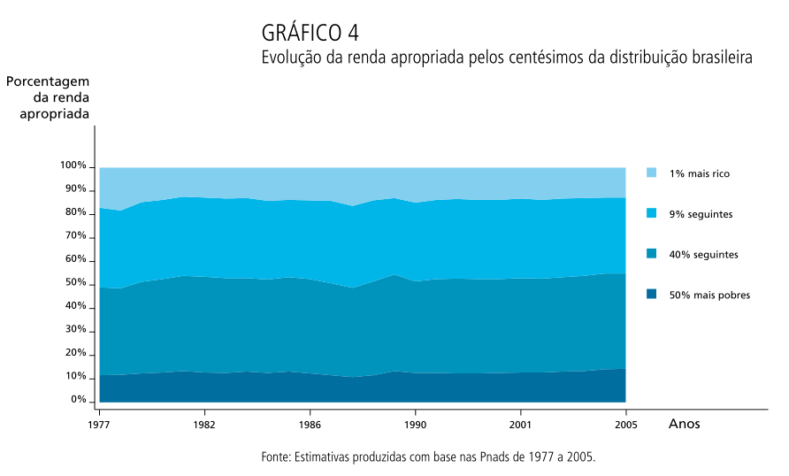

Slide 13
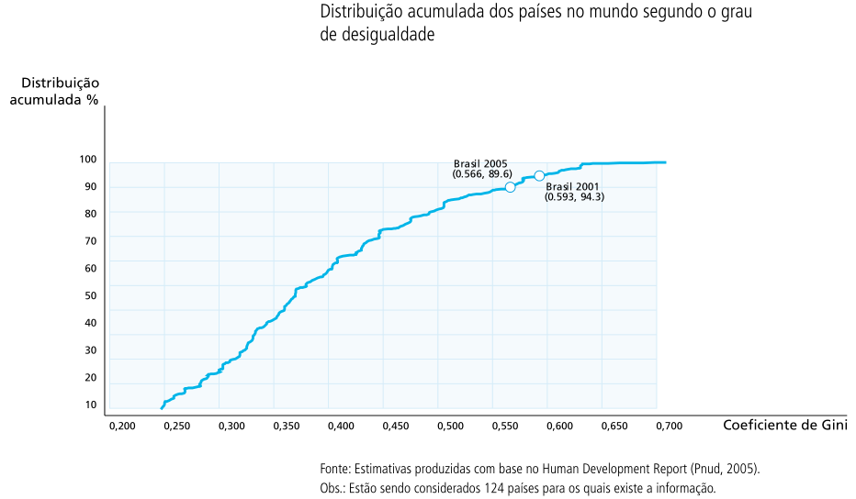
‘...País continua ocupando uma posição negativa de destaque absoluto...o progresso recente nos fez ultrapassar apenas 5% dos 124 países para os quais temos informações atuais...cerca de 90% do mundo ainda apresenta distribuições menos concentradas que a nossa (gráfico 5).’

Slide 14
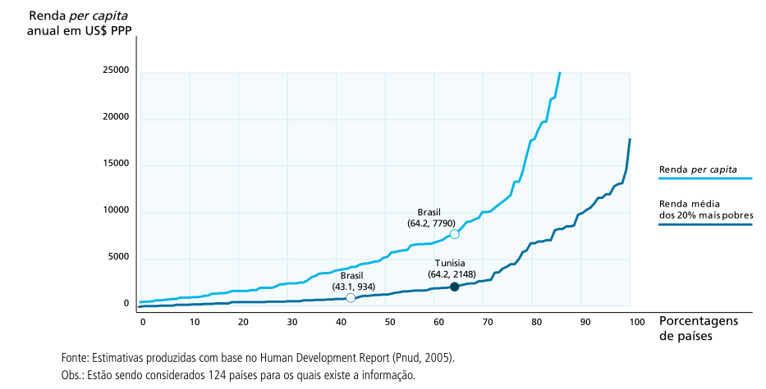
comparar a distribuição dos países segundo sua renda per capita com a distribuição deles segundo a renda média de seus 20% mais pobres: enquanto 64% dos países têm renda per capita inferior à brasileira, 43% têm a renda per capita dos 20% mais pobres menor que a dos 20% mais pobres brasileiros. ...Portanto, nossos pobres são muito mais pobres do que se deveria esperar, dada a posição do Brasil em termos de renda per capita: um sinal inequívoco de desigualdade mais elevada.

Slide 15
Ainda estamos longe...
Entre 2001 e 2005, a proporção da renda apropriada pelos 20% mais pobres cresceu 0,5 ponto percentual (p.p.). Assim, caso essa velocidade fosse mantida seriam necessários quase 25 anos para que a posição internacional do Brasil com relação à renda média dos 20% mais pobres se alinhasse com sua posição pertinente à renda per capita.

Slide 16
Queda é robusta?
A tabela 1 e o gráfico 8 demonstram ter ocorrido, entre 2001 e 2005, um crescimento na proporção da renda apropriada pelos mais pobres independentemente do ponto de corte utilizado. Sempre que houver um aumento generalizado na proporção da renda apropriada pelos mais pobres, teremos um declínio no grau de desigualdade, seja este medido por esta ou por aquela forma (Sen, 1997). Portanto, o grau de desigualdade declinou entre 2001 e 2005 qualquer que seja a medida utilizada.

Slide 17
Comparações das curvas de lorenz
Com o objetivo de verificar se essa contínua queda na desigualdade é uma característica captada por qualquer medida, a tabela 1 traz também informações sobre a evolução da porcentagem da renda apropriada pelos décimos mais pobres (curva de Lorenz), para cada um dos anos entre 2001 e 2005.
Essa tabela mostra a existência de dominância de Lorenz apenas em 2002 e em 2004 e, portanto, a desigualdade inequivocamente declinou somente nesses anos.
Apesar da falta de evidente melhora em 2003 e em 2005, o grau de desigualdade em 2003 era inequivocamente menor que em 2001, e o grau de desigualdade em 2005 era inequivocamente menor que em 2003, o que demonstra a continuidade do progresso (tabela 2).

Slide 18
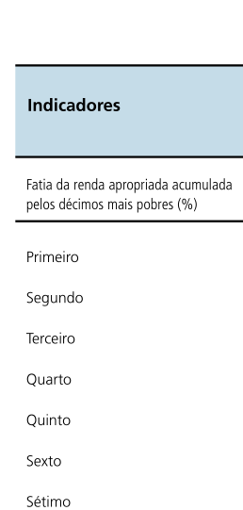
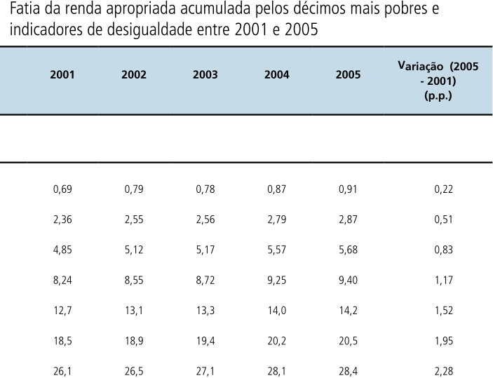

Slide 19
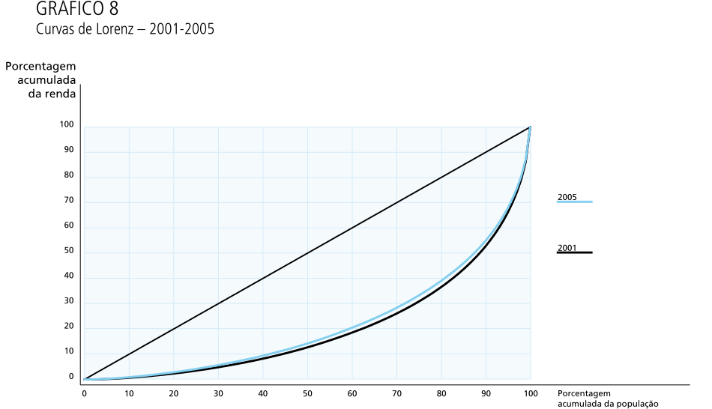

Slide 20
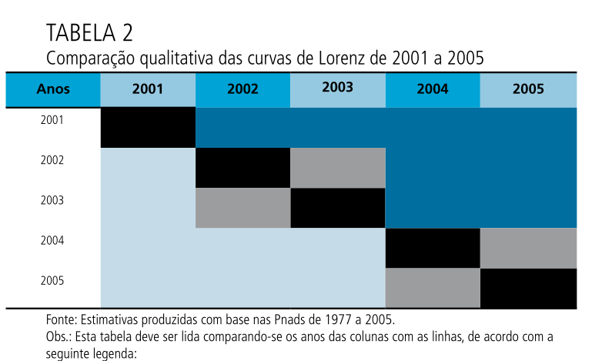

Slide 21
temos a menor desigualdade dos últimos trinta anos?

Slide 22
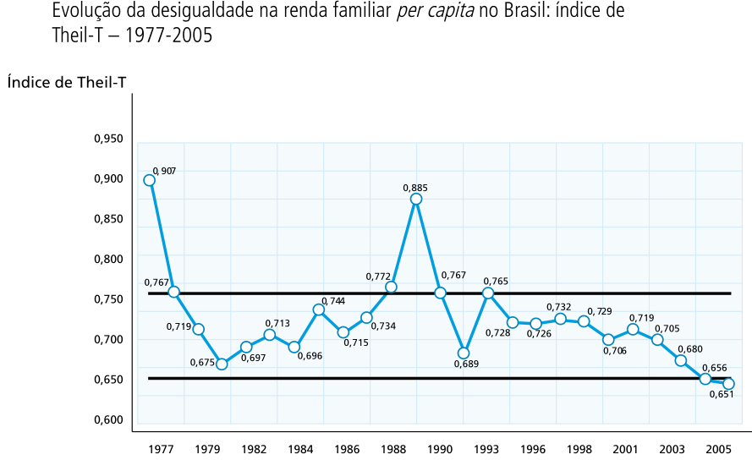

Slide 23
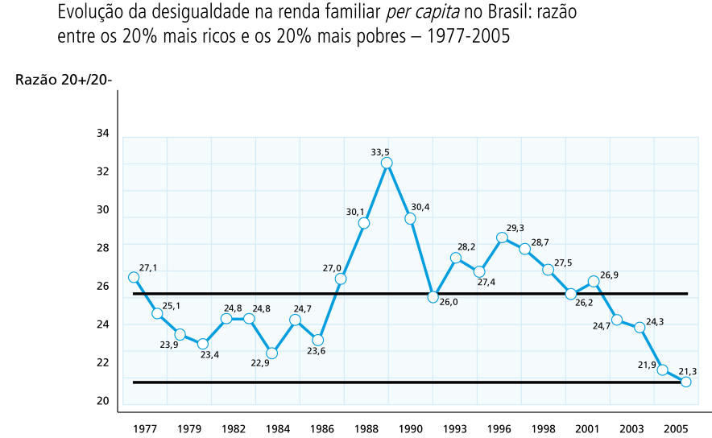

Slide 24
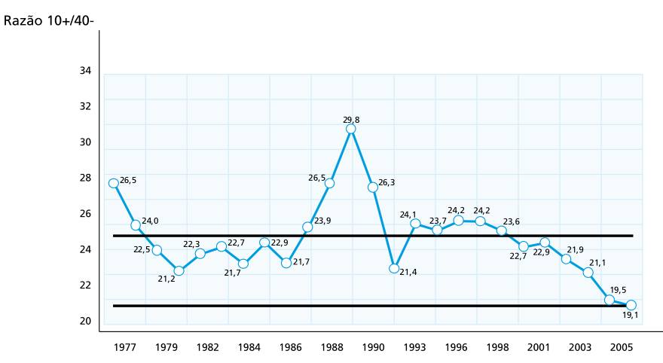

Slide 25
No entanto, apenas observar essas medidas não é suficiente para saber, de forma inequívoca, se a desigualdade hoje é a menor dos últimos trinta anos. Para tanto, precisamos comparar a curva de Lorenz de cada ano, o que é feito no gráfico 10a.

Slide 26
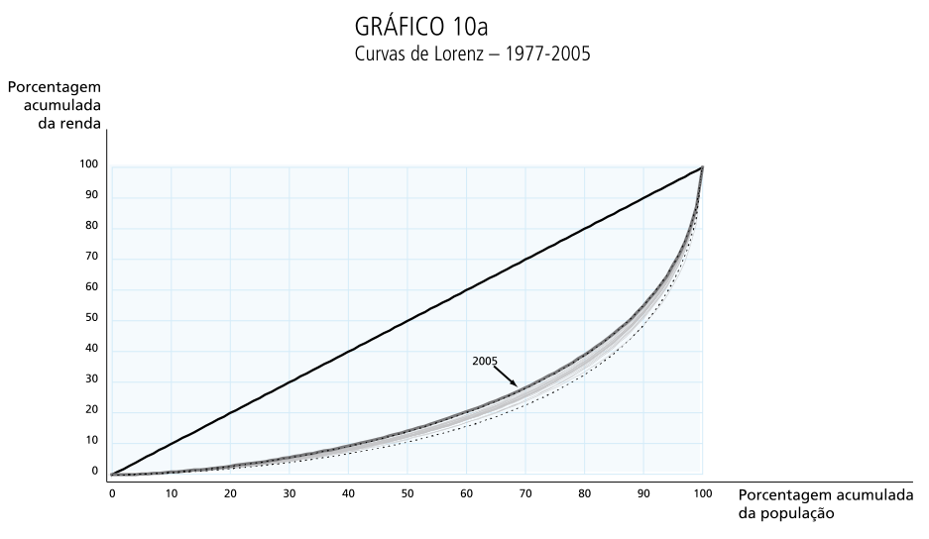

Slide 27
O gráfico anterior indica que a curva para 2005 se assemelha a um “envelope” das curvas para os demais anos.
Entretanto, uma análise mais atenta permite verificar vários cruzamentos. Até 1986, por exemplo, a porcentagem da renda apropriada pelos 5% mais pobres da distribuição era sistematicamente maior que hoje, conforme podemos visualizar melhor no gráfico 10b.
Isso significa que medidas extremamente sensíveis à cauda inferior da distribuição poderão mostrar um grau de desigualdade, em 2005, maior que o verificado até 1986.

Slide 28
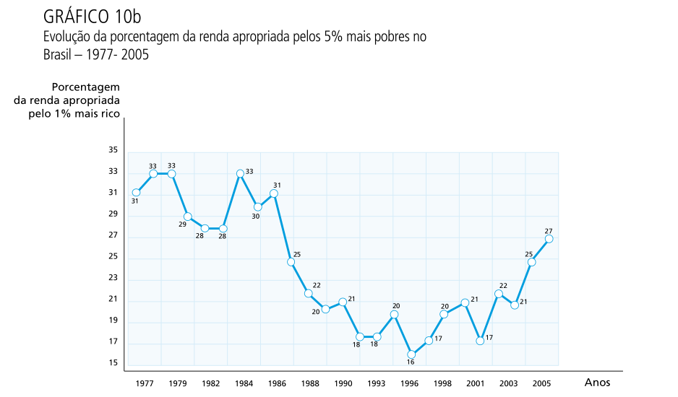

Slide 29
Comentários finais
Mostramos, neste capítulo, que entre 2001 e 2005 o grau de desigualdade de renda no Brasil declinou de forma acentuada e contínua, independentemente da medida utilizada, e atingiu, em 2005, o nível mais baixo dos últimos trinta anos.
Exceto para medidas de desigualdade extremamente sensíveis à renda dos mais pobres. Para essas, o grau de desigualdade pode ser menor até meados dos anos 1980, uma vez que a porcentagem da renda apropriada pelos 5% mais pobres, por exemplo, era sistematicamente maior (gráfico 10b).
O coeficiente de Gini, um dos indicadores mais conhecidos, declinou 4,6%, passando de 0,594, em 2001, para 0,566 em 2005. Essa queda pode ser considerada elevada, uma vez que, dos 74 países para os quais se tem informações sobre a evolução desse coeficiente na década de 1990, menos de ¼ deles foi capaz de reduzir a desigualdade a uma velocidade superior à brasileira no quadriênio 2001-2005. Portanto, nosso ritmo pode ser considerado um dos mais acelerados do mundo.

Slide 30
Comentários finais
Mas, apesar desse importante avanço, o Brasil ainda permanece ocupando uma posição negativa de destaque no cenário internacional, como um dos países com maior grau de desigualdade de renda no mundo. Mesmo com ritmo acelerado ultrapassamos apenas 5% dos países no ranking de desigualdade. Além disso, ainda seriam necessários mais de vinte anos para alcançar um nível similar ao da média dos países com o mesmo grau de desenvolvimento que o nosso. Portanto, é preciso persistir.
Por fim, mostramos que as estimativas obtidas sobre a queda recente da desigualdade de renda são robustas. Elas independem da forma de medir, da existência de economias de escala ou de necessidades diferenciadas de crianças, de adultos e de idosos.

